Slide 1
Activitats per fomentar el pensament crític a través de l’argumentació
GruP Llenguatge i Ensenyament de les Ciències
4 desembre 2019

Slide 2
Notícies
Congrés 29 Encuentros de APICE. Cordoba 2 a 4 de setEmbre 2020
Data límit de presentació: 15 de gener
Congrès VIII Seminario Iberoamericano CTS. València 25-27 de juny de 2020.
Data límit presentació: 15 de desembre
sol·licitud del grup LIEC com activitat formativa permanent
Nous agraïments al projecte ESPIGA
ReferÈncia: PGC2018-096581-B-C21
WEB del LIEC activa
https://grupliec.com
-Calendari LIEc i activitats d’interès
-Notícies
-Accés a recursos
-Accés a les tesis
-Contactes

Slide 3
Recordatori de la passada sessió…

Slide 4
El P.C és autocorrectiu i centrat en el context
Pensament orientat a revisar i avaluar idees i arguments
Amb la finalitat de:
Interpretar, analitzar, avaluar, inferir, explicar
Emetre judicis
habilitats
Per tal de decidir i actuar
Acció
les evidències
Tenint en compte
Les diferents perspectives
Basats en criteris (ètics, socials, científics..)
disposicions
Seleccionar de manera justa, amb mentalitat oberta, de manera flexible, prudent, informada
implica
On posem els coneixements científics i les emocions?
Notes:
Analyticity
Oen-minded
Truth seeking
Systematicity
Self confidence
Inquestiveness
maturity

Slide 5
Objectiu de la sessió
Realitzar I comparar dues activitats d’argumentació a través de 2 contextos sociocientífics.
Deures!
Pensar un context controvertit per poder dissenyar una activitat DE PENSAMENT CRÍTIC per penjar al web de ciències en context

Slide 6
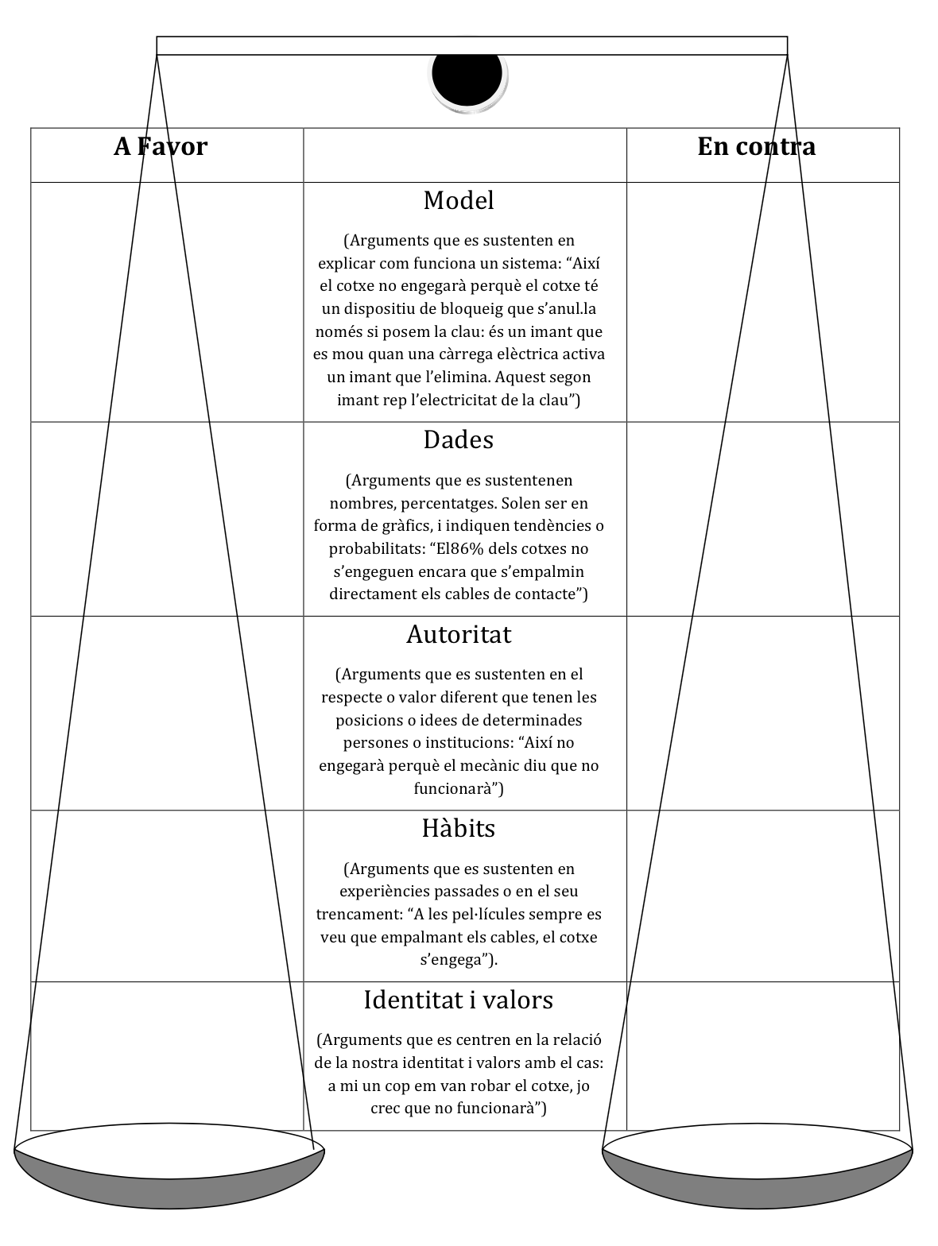
Balança d’arguments i perfil epistèmic
Jordi domènech

Slide 7
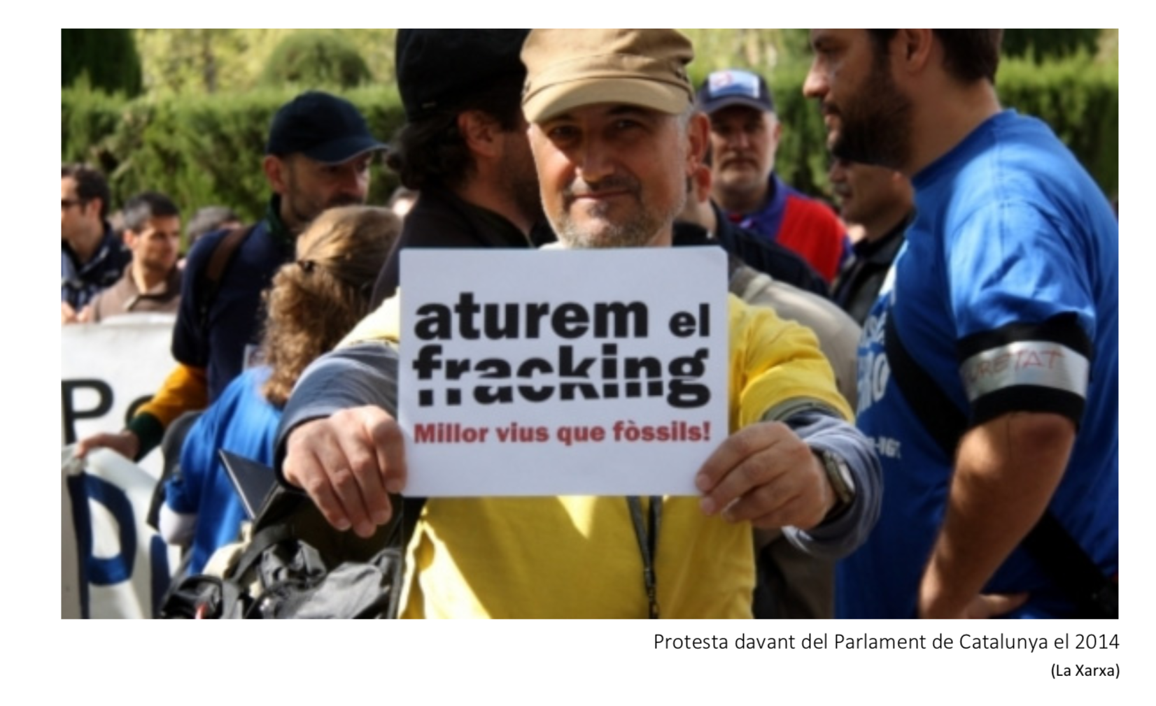
El fracking com a context per argumentar
Joan aliberas

Slide 8
Deures
Pensar un context per dissenyar una activitat inspirada en els elements de l’esquema

Slide 9
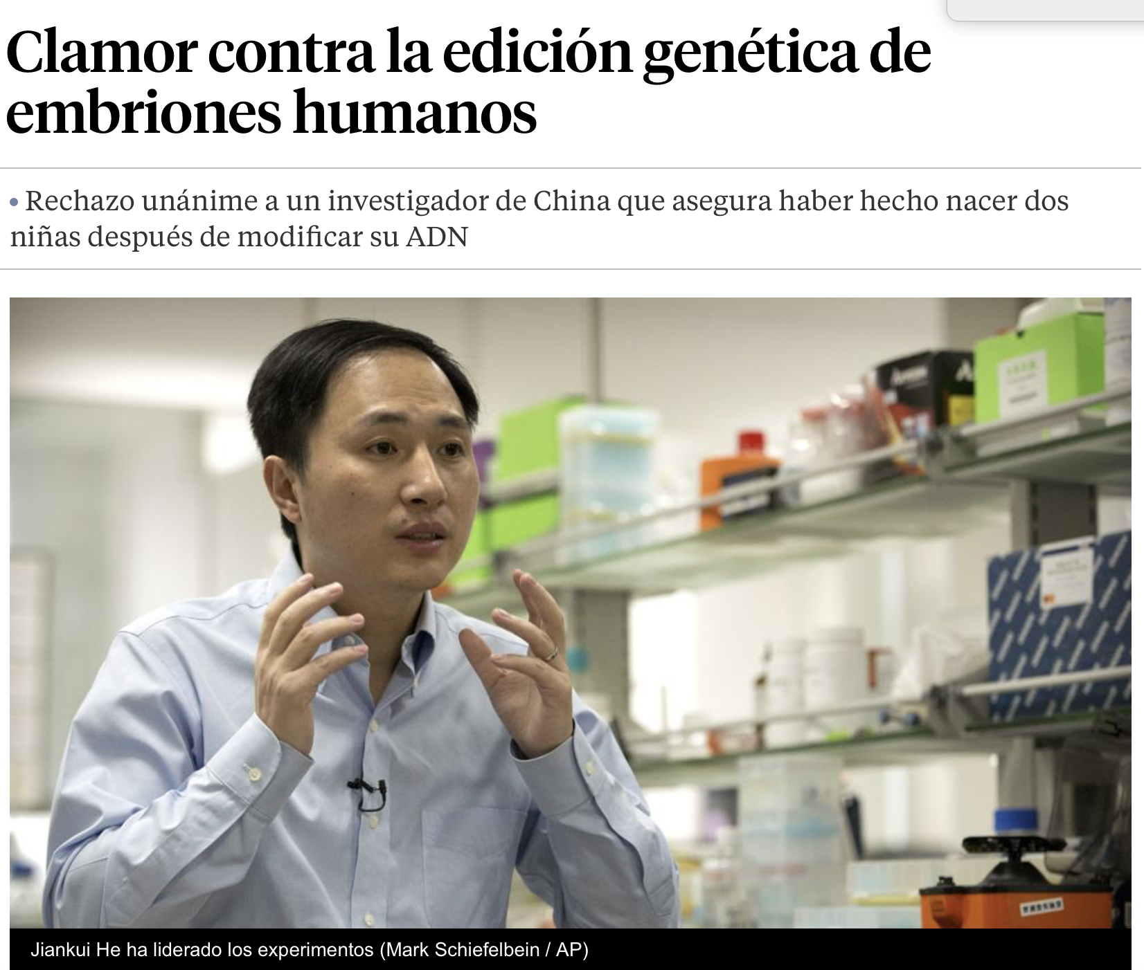
Pensament orientat a revisar i avaluar idees i arguments
EXEMPLE!
Amb la finalitat de:
Interpretar, analitzar, avaluar, inferir, explicar
Emetre judicis
habilitats
Per tal de decidir i actuar
Acció
les evidències
Tenint en compte
Les diferents perspectives
Basats en criteris (ètics, socials, científics..)
disposicions
Seleccionar de manera justa, amb mentalitat oberta, de manera flexible, prudent, informada
implica
4t d’ESO
Objectiu de l’activitat:
-Reconèixer i integrar les implicacions de l’edició genètica en una discussió
Comprendre els mecanismes de regulació i transcripció a través de casos concrets.
Contrastar els criteris personals, socials i científics en el posicionament sobre l’enginyeria genètica
Notes:
Analyticity
Oen-minded
Truth seeking
Systematicity
Self confidence
Inquestiveness
maturity

Slide 10
Com desenvolupar el pensament crític en els projectes?
Avaluar les fonts
Prendre decisions/ Actuar
Desenvolupar opinions independients
Pensamient crític
(Jiménez-Aleixandre i Puig 2017)
Contrastar proves/comparar
Analitzar discursos i
conèixer altres posicionaments
Notes:
1- Buscar altres opinions (escolta amb la intenció d’entendre, i no de respondre) Cal estar oberts a la possibilitat d’equivar-se per aprendre 2- Escoltar experts
- examinar credencials dels experts (són realment experts tema?)
-mirar publicacions en revistes científiques prestigioses
Només amb evidències podem avançar en un món de post-veritat
https://www.ted.com/talks/alex_edmans_what_to_trust_in_a_post_truth_world#t-951966

Slide 11
Estratègies didàctiques utilitzades
Ciencia en context (Sensible context)
Treball cooperatiu-Joc rol (Disposicions)
Indagació-(pensament reflexiu i metacognitiu)
(formular bones preguntes)
Analitzar (Habilitats de pensament)
Destresa Compara i contrasta, fiabilitat fonts
Altres: vídeos, jocs rol…(Opinions independents-disposicions)

Slide 12
Preguntes per iniciar la reflexió

